Slide 1
Erasmus+
Avrupa Birliği
Eğitim, Öğretim, Gençlik ve Spor Programı
Aralık 2017
HATAY AR-GE

Slide 2
Türkiye Ulusal Ajansı
Türkiye Ulusal Ajansı, Avrupa Birliği’nin eğitim ve gençlik alanındaki programlarının Türkiye’de yürütülmesinden sorumlu kuruluş olarak 2003 yılında kurulmuştur.
2011 yılında Avrupa Birliği Bakanlığı’nın ilgili kuruluşu olarak çalışmalarına devam etmektedir.
Programlar, her yaştan ve her kesimden yararlanıcıya açıktır.

Slide 3
Eğitim ve Gençlik Programları (2003-2013)
Socrates Programı
Hayatboyu Öğrenme Programları
Comenius (Okul Eğitimi)
Leonardo da Vinci (Mesleki Eğitim)
Erasmus (Yükseköğretim)
Grundtvig (Yetişkin Eğitimi)
Gençlik Programları
13-30 yaş arası tüm gençleri kapsayan ve gençlerin Avrupa vatandaşlığı, aktif vatandaşlık bilincini, kişisel gelişimlerini ve girişimciliğini teşvik eden programlardır.

Slide 4
Eğitim ve Gençlik Programları (2003-2013)
Türkiye Ulusal Ajansı, Avrupa’da 33 program ülkesi arasında;
Bütçe büyüklüğü açısından Almanya ve Fransa’nın ardından en büyük bütçeye sahip 3. ulusal ajanstır.
Sunulan proje adedi açısından ise Avrupa’da 1. sıradadır.

Slide 5
Eğitim ve Gençlik Programları (2003-2013)
Hayatboyu Öğrenme ve Gençlik Programları kapsamında;
100.000’in üzerinde proje başvurusu alınmıştır.
Yaklaşık 25.000 projeye destek sağlanmıştır.
370.000’den fazla vatandaşımız programlardan yararlanmıştır.
Kişiler ve kurumlar için 630 milyon Avro hibe desteği sağlanmıştır.

Slide 6
Erasmus+
Erasmus+, AB’nin 2014-2020 dönemi için eğitim, öğretim, gençlik ve spor alanlarındaki Programıdır.
7 yıllık bütçe dönemi: 14.7 milyar Avro
Eğitim ve gençlik alanında 25 yıllık tecrübe

Slide 7
Erasmus+: Neden yeni bir yaklaşım?
Ekonomik kriz ve yüksek genç işsizliği oranı
Düşük mezun istihdamı (boş pozisyonlara rağmen)
Nitelikli iş gücüne artan ihtiyaç
İş dünyası ile daha yakın işbirliği ihtiyacı
Örgün (formal), yaygın (non-formal) ve sargın (informal) eğitimin işbirliği (sinerji) ihtiyacı
Daha sistematik bir etkiye ulaşma arayışı

Slide 8
Erasmus+: Yenilikler
Daha basit ve bütüncül bir program
Tüm eğitim, öğretim ve gençlik sektörleri ile spor alanını kapsayan bütüncül bir yaklaşım
Mevcut 7 programın tek bir çatı altında birleştirilmesi
Tüm faaliyetler için kurumsal başvuru
Ortaklık faaliyetlerinde çıktı odaklı bir kurgu ve bütçelendirme

Slide 9
Tek Bir Program: Basitleştirilmiş Yapı
ERASMUS +
Hayatboyu Öğrenme Programı
Grundtvig
Erasmus
Leonardo
Comenius
Uluslararası Yükseköğretim Programı
Erasmus Mundus,
Tempus,
Alfa,
Edulink,
İkitaraflı Program
3 Ana Eylem
1.
Bireylerin Öğrenme Hareketlilikleri
2.
Yenilik ve İyi Uygulamaların Değişimi İçin İşbirliği
3.
Politika Reformlarının Desteklenmesi
Gençlik Programı
Özel Eylemler
Spor
Jean Monnet

Slide 10
Erasmus+
2
Bireylerin Öğrenme Hareketliliği (KA1)
Personel Hareketliliği (Okul eğitimi, mesleki eğitim, yüksek öğretim)
Yenilik ve İyi Ugulama Değişimi İçin İşbirliği (KA2)
Stratejik Ortaklıklar
1

Slide 11
Erasmus+ Politika Hedefleri
Europe 2020 targets (Avrupa 2020 hedefleri)
Yüksek öğrenime katılım oranının %32’den %40’a çıkarılması
Erken okul terklerinin %14’ten %10’un altına çekilmesi
ET 2020, Avrupa Eğitim ve Öğretim Hedefleri Stratejisi’nin amaçları
Gençlik alanında Avrupa İşbirliği için Yenilenmiş Çerçevenin genel amaçları (2010-2018);
Spor alanında Avrupa boyutunun güçlendirilmesi
Özellikle yüksek öğrenim ve gençlik alanında uluslararası boyutun güçlendirilmesi

Slide 12
Erasmus+: Hedefler
Erasmus+ Programı;
Eğitim, gençlik ve spor alanındaki projeleri destekleyerek;
Avrupa’da; iş piyasalarının ve rekabetçi bir ekonominin ihtiyaç duyduğu
becerilere sahip beşeri ve sosyal sermayenin gelişimine katkı sağlamayı
hedeflemektedir.

Slide 13
Erasmus+: Hedefler
Temel hedef dahil Avrupa 2020 stratejisinin hedefleri,
Avrupa işbirliği (ET 2020) için stratejik çerçeve hedefleri,
Yüksek öğretimde sürdürülebilir gelişme,
Avrupa değerlerinin tanıtımı (insan onuru, özgürlük demokrasi, eşitlik, hukukun egemenliği ve insanlarına saygı,çoğulculuk, ayrım yapmama, adalet, dayanışma, kadın erkek eşitliğinin egemen olduğu bir toplum),
Gençlik alanında Avrupa işbirliği için yenilenmiş çerçevenin genel amaçları,
Sporun Avrupa boyutunu geliştirme amacı,
Temel yeterlilik ve becerilerin işgücü piyasasındaki arz talep uyumuna ve toplumsal bağların güçlenmesine katkı yapacak bir nitelikte geliştirilmesi için öğrenme hareketliliği fırsatları sunmak,
Eğitim kurumları ile paydaşları arasında ulus ötesi işbirliği sağlanarak kurumsal kapasite ve kalitenin gelişimine katkıda bulunmak,
Politika alanlarında işbirliği ve eğitim kurumlarının modernizasyonunu desteklemek üzere tasarlanmış olan Avrupa hayat boyu öğrenme alanını oluşmasına katkı sağlamak,

Slide 14
Erasmus+: Hedefler
Dil ve kültürel farklılık alanında farkındalığı teşvik ederek dil öğretimi ve öğrenimi konusunda iyileştirme,
Program Ülkeleri ile Ortak Ülkeler arasında işbirliği ile eğitim öğretimin uluslar arası boyutunu güçlendirmek
Mesleki eğitimle ilgili özel amaç; eğitim istihdam ilişkisi, mesleki eğitim politikalarının ekonomik gelişme stratejilerinin uyumu, potansiyel büyüme alanları ve beceri eksikliği yaşanan alanlara odaklanma, yeterliliklerin Avrupa Yeterlilikler Çerçevesine (EQF) uygun olarak geliştirtmesi
Yetişkin eğitimi ile ilgili özel amaç, yetişkinlere yeniden beceri kazandırma ;ve becerilerini yükseltme, kazanımların tanınması, yetişkin öğrenmesine daha fazla teşvik, kariyer danışmanlığı ve bireyler için özel öğrenme fırsatları

Slide 15
Erasmus+’ın Önemli Özellikleri
Yeteneklerin ve niteliklerin tanınması ve belgelendirilmesi
Sonuçların Yaygınlaştırılması ve kullanılması
Uluslararası boyut
Açık erişim
Çok dillilik
Eşitlik ve sosyal içerme
Katılımcıların korunması ve güvenliği

Slide 16
Erasmus+ Hedef Kitlesi
Eğitim, gençlik ve spor alanında faaliyeti olan kurum/kuruluşlar
İşletmeler
Dernekler, vakıflar, sivil toplum kuruluşları
Eğitim çalışanları
Örgün eğitim öğrencileri
Yetişkin eğitimi öğrenicileri
Gençler
Gençlik çalışanları

Slide 17
Erasmus+ Rakamsal Hedefleri
Toplam bütçe: 14.7 Milyar €
4 milyon Avrupalı için yurtdışında
eğitim alma,
iş deneyimi kazanma ve
gönüllü olma fırsatı

Slide 18
Hangi Ülkelerde Uygulanacak?
33 Program Ülkesi:
28 Avrupa Birliği üyesi ülke
3 EFTA (Avrupa Serbest Ticaret Birliği) üyesi ülke: İzlanda, Lihtenştayn ve Norveç
AB adayı ülkeler arasından: Türkiye ve Makedonya
Ortak Ülkeler:
Program Rehberinde listesi verilen dünya ülkeleri

Slide 19
Erasmus+ Eğitim ve Öğretim Öncelikleri
Eğitim ve öğretimin tüm alanlarında; girişimcilik, dijital beceriler, çok dillilik gibi temel ve çapraz becerileri geliştirmek
Eğitim ve öğretim alanlarında öğrenmenin ve açık eğitim kaynaklarına (OER) erişimin desteklenmesi aracılığıyla öğretme ve öğrenmede Bilgi ve İletişim Teknolojileri (BİT) kavrayışını güçlendirmek
Beceri ve yeterliliklerin ülkeler arasında kolayca tanınmasını sağlamak için AB seviyesinde ve ulusal seviyedeki şeffaflık ve tanınma araçları arasında daha güçlü bir bütünlüğü desteklemek
Eğitim ve öğretimde fonlama ve yatırımın yeni ihtiyaçlara göre ayarlanmasını ve beceri gelişimine yönelik fonlama yaklaşımlarının geliştirilmesini desteklemek

Slide 20
ERASMUS+
Okul Eğitimi (Comenius)

Slide 21
Okul Eğitimi
Erasmus+ kapsamında okul eğitimi alanındaki projeler için hedef kitle okul idarecileri, öğretmenler ve okul öncesi, ilköğretim ve ortaöğretim öğrencileridir.

Slide 22
Okul Eğitimi: Faaliyetler
Okul personeli için öğrenme hareketliliği
Okullar, yerel/bölgesel kuruluşlar ve diğer sektörler arasında işbirliği için stratejik ortaklıklar
eTwinning: Avrupa ülkelerindeki katılımcı okullardan birinde çalışan personele (öğretmenler, müdürler, kütüphaneciler v.b.) yönelik iletişim kurmak, işbirliği yapmak, projeler geliştirmek ve paylaşmak için kurulmuş online platform

Slide 23
Okul Eğitimi: Öncelikler
Faaliyetler, Avrupa 2020 Stratejisi/Eğitim ve Öğretim (ET) 2020 Çerçevesi kapsamındaki önceliklere dayanacaktır. Özellikle:
Erken okul terkinin azaltılması
Temel becerilerin geliştirilmesi
Erken çocukluk eğitimi ve bakımı alanında kalitenin artırılması
Öğretmenlerin mesleki yeterliliklerinin güçlendirilmesi

Slide 24
ANA EYLEM 1: ÖĞRENME HAREKETLİLİĞİ
Okul Eğitimi Personelinin Öğrenme Hareketliliği

Slide 25
Okul Eğitimi Ana Eylem 1: Hareketlilik Projesi
Amaç:
Okul personelinin mesleki yeterliliklerini geliştirmek
Yurtdışında mesleki gelişim fırsatları sunmak
Faaliyetler:
Öğretme Görevlendirmesi: Okul eğitim personelinin proje ortağı okulda öğretmenlik yapması
Personel Eğitimi
a) Yurtdışında kurs ve eğitim faaliyetlerine katılım
b) Yurtdışında proje ortağı okul ya da okul eğitimi alanında faaliyet gösteren bir kuruluşta işbaşı izleme /gözlem faaliyeti

Slide 26
Okul Eğitimi Ana Eylem 1: Hareketlilik Projesi
Avrupa Gelişim Planı
Okulun kalite geliştirme ve uluslararasılaşma açısından ihtiyaçları
Okul öğrencileri, öğretmen ve diğer personel ile okulun bütününde beklenen etki;
Personelin kazanacağı yeterliliklerin ve deneyimlerin okul tarafından müfredata ve/veya okul gelişim planına nasıl entegre edileceği,
İlgili olması halinde, planlanan hareketlilik faaliyetleri ile bağlantılı olarak eTwinning’in nasıl kullanılacağı

Slide 27
Okul Eğitimi
Ana Eylem 1: Hareketlilik Projesi
Değerlendirme Ölçütleri
Projenin uygunluğu (30 puan)
Proje tasarımının ve uygulamasının kalitesi (40 puan)
Etki ve yaygınlaştırma (30 puan)
Bir başvurunun hibe tahsisi açısından dikkate alınabilmesi için en az 60 puan ve aynı zamanda yukarıdaki ölçütlerden her birinin en az %50’si kadar puan almalıdır.

Slide 28
Değerlendirme Ölçütleri
Projenin uygunluğu (azami 30 puan) | Teklifin aşağıdaki unsurlar ile uygunluğu: Eylemin hedefleri ve öncelikleri (Lütfen “Hareketlilik Projelerinin Amaçları Nelerdir” bölümüne bakınız) Katılımcı kuruluşların ve bireysel katılımcıların ihtiyaçları ve hedefleri Teklifin aşağıdaki unsurlar için ne ölçüde uygun olduğu: Katılımcılar için yüksek kaliteli öğrenme çıktıları üretmek Katılımcı kuruluşlarınn kapasitelerini ve uluslararası kapsamını güçlendirmek

Slide 29
Değerlendirme Ölçütleri
Proje tasarımının ve uygulamasının kalitesi (azami 40 puan) | Proje teklifinin tüm aşamalarının açıklığı, bütünlüğü ve kalitesi (hareketlilik faaliyetlerinin hazırlanması, uygulanması ve takibi) Proje hedefleri ve teklif edilen faaliyetler arasında tutarlılık Başvuru sahibi kuruluşun Avrupa Gelişim Planının kalitesi Hareketlilik faaliyetlerine katılımcıları seçmek ve/veya bunları dâhil etmek için kullanılan tedbirlerin yerindeliği Uygulamaya yönelik düzenlemelerin, yönetim ve destek usullerinin kalitesi Katılımcılara sağlanan hazırlığın kalitesi Katılımcıların öğrenme çıktılarının tanınması ve doğrulanmasına ilişkin düzenlemelerin kalitesi ve Avrupa şeffaflık ve tanınma araçlarının tutarlı bir şekilde kullanımı

Slide 30
Değerlendirme Ölçütleri
Etki ve yaygınlaştırma (azami 30 puan) | Proje çıktılarını değerlendirmeye yönelik tedbirlerin kalitesi Projenin potansiyel etkisi: Proje döngüsü içinde ve sonrasında Bireysel katılımcılar ve katılımcı kuruluşlar üzerinde Yerel, bölgesel, ulusal seviyede ve/veya Avrupa seviyesinde projeye doğrudan katılan kuruluşlar ve bireylerin dışında Katılımcı kuruluşların içinde ve dışında projenin çıktılarını yaygınlaştırmayı amaçlayan tedbirlerin yerindeliği ve kalitesi

Slide 31
Okul Eğitimi Ana Eylem 1: Hareketlilik Projesi
Kimler başvurabilir?
Okullar (okul öncesi, ilkokul, ortaokul ve lise olmak üzere tüm düzeylerde genel, mesleki ve teknik eğitim veren okullar)
Konsorsiyum koordinatörü kurum (İl ve İlçe Milli Eğitim Müdürlükleri) (Konsorsiyum: koordinatör kurum ve en az iki okuldan oluşmalıdır)
Kurumsal başvuru
Kimler Katılabilir?
Eğitim personeli: Başvuru yapan okulun öğretmen ve idarecileri
Başvuru Nasıl Yapılır?
Online başvuru (e-form)
Son başvuru tarihi: 04 Mart 2015, 12:00 (Brüksel yerel saati ile)

Slide 32
Okul Eğitimi Ana Eylem 1: Hareketlilik Projesi
Katılımcı Kuruluşlar
Öğretme görevlendirmeleri:
Gönderen ve Ev Sahibi Kuruluş: Program ülkelerinde yerleşik okullar
Personel eğitimi:
Gönderen Kuruluş: Program ülkelerinde yerleşik bir okul
Ev Sahibi Kuruluş : Bir okul; veya işgücü piyasasında veya eğitim, öğretim ve gençlik alanlarında faaliyet gösteren herhangi bir kamu kurum/kuruluşu ya da özel kurum/kuruluş.

Slide 33
Okul Eğitimi
Ana Eylem 1: Hareketlilik Projesi
Projenin süresi : 1 veya 2 yıl
Faaliyetin süresi: 2 gün - 2 ay
Projeye sağlanan hibe başlıkları:
Kurumsal destek
Seyahat giderleri
Bireysel destek
Kurs ücreti
Özel ihtiyaç desteği

Slide 34
Okul Eğitimi
Ana Eylem 1: Hareketlilik Projesi
Kurumsal Destek | Hareketlilik faaliyetlerinin uygulanması ile doğrudan bağlantılı her türlü maliyet (katılımcıların harcırahları hariç), katılımcıların hareketlilik hazırlıkları (pedagojik, kültürel, dilsel), katılımcıların hareketlilik esnasında izlenmesi ve desteklenmesi, öğrenme çıktılarının doğrulanması dahil. | Birim maliyet | 100. katılımcıya kadar: Katılımcı başına 350 AVRO + 100. katılımcıdan sonra : ek katılımcı başına 200 AVRO | Katılımcı sayısına bağlıdır.

Slide 35
Okul Eğitimi
Ana Eylem 1: Hareketlilik Projesi
Uygun maliyet | Finansman mekanizması | Tutar | Tahsis kuralı
Seyahat | Katılımcıların yerleşik oldukları yerden faaliyet yerine gitmek ve dönmek için yaptıkları seyahat maliyetlerine katkı | Birim maliyet | 100 ila 499 KM arasındaki seyahat mesafeleri için: Katılımcı başına 180 AVRO | Kişi başına seyahat mesafesine bağlıdır. Seyahat mesafesi Avrupa Komisyonu tarafından sağlanan mesafe hesaplayıcısı kullanılarak hesaplanmalıdır. http://ec.europa.eu/programmes/erasmus-plus/tools/distance_en.htm
 |  |  | 500 ila 1999 KM arasındaki seyahat mesafeleri için: Katılımcı başına 275 AVRO
 |  |  | 2000 ila 2999 KM arasındaki seyahat mesafeleri için: Katılımcı başına 360 AVRO
 |  |  | 3000 ila 3999 KM arasındaki seyahat mesafeleri için: Katılımcı başına 530 AVRO
 |  |  | 4000 ila 7999 KM arasındaki seyahat mesafeleri için: Katılımcı başına 820 AVRO
 |  |  | 8000 KM veya daha fazla seyahat mesafeleri için: Katılımcı başına 1100 AVRO

Slide 36
Okul Eğitimi
Ana Eylem 1: Hareketlilik Projesi
Bireysel destek | Katılımcıların faaliyeti esnasındaki harcırahı ile doğrudan bağlantılı maliyetler | Birim maliyet | Faaliyetin 14. gününe kadar: Katılımcı başına günlük A3.1 + Faaliyetin 15. ila 60. günü arasında: Katılımcı başına günlük A3.1’in %70’i | Katılımcı başına kalış süresine bağlıdır.
Kurs ücretleri | Kurs kayıt ücretleri ile doğrudan bağlantılı maliyetler | Birim maliyet | Katılımcı başına günlük 70 AVRO Hareketlilik projesinde katılımcı başına azami 700 AVRO | Şarta bağlı: kurs ücretlerinin karşılanmasına dair finansal destek talebi başvuru formunda gerekçelendirilmelidir
Özel ihtiyaç desteği | Engelli katılımcılar ile doğrudan ilişkili ek maliyetler | Uygun maliyetlerin bir kısmı | Uygun maliyetlerin %100’ü | Şarta bağlı: özel ihtiyaç desteğinin karşılanmasına dair finansal destek talebi başvuru formunda gerekçelendirilmelidir

Slide 37
Okul Eğitimi
Ana Eylem 1: Hareketlilik Projesi
 | Personel hareketliliği
 | Minimum-Maksimum (gün başına)
Ev Sahibi Ülke | A3.1
Danimarka, İrlanda, Hollanda, İsveç, İngiltere | 80-160
Belçika, Bulgaristan, Çek Cumhuriyeti, Yunanistan, Fransa, İtalya, Güney Kıbrıs Rum Yönetimi, Lüksemburg, Macaristan, Avusturya, Polonya, Romanya, Finlandiya, İzlanda, Lihtenştayn, Norveç, İsviçre, Türkiye | 70-140
Almanya, İspanya, Letonya, Malta, Portekiz Slovakya, Makedonya Eski Yugoslav Cumhuriyeti | 60-120
Estonya, Hırvatistan, Litvanya, Slovenya | 50-100

Slide 38
Okul Eğitimi Ana Eylem 1: Hareketlilik Projesi 2014 Hareketlilik Projeleri İçin Bireysel Destek Miktarları

Slide 39
ANA EYLEM 2: YENİLİK VE İYİ UYGULAMA DEĞİŞİMİ İÇİN İŞBİRLİĞİ
STRATEJİK ORTAKLIKLAR
Okul Eğitimi Alanında Stratejik Ortaklıklar

Slide 40
Ana Eylem 2: Stratejik Ortaklıklar
Yüksek kaliteli yenilikler üretmek/uygulamak amacıyla eğitim, öğretim ve gençlik alanında faaliyet gösteren kurum/kuruluşlara, farklı sektördeki işletmelere, kamu otoritelerine ve STK lara işbirliği fırsatı sunan projelerdir.
Bu projelerin katılımcı kurum/kuruluşlar, politika sistemleri ve kişiler üzerinde pozitif ve uzun vadeli etkiler yaratması beklenmektedir.

Slide 41
Ana Eylem 2: Stratejik Ortaklıklar
Kurum/kuruluşlar üzerinde (beklenen) etki
Hedef kitleye yönelimde yenilikçi yaklaşımlar
Daha modern, dinamik ve profesyonel bir ortam
AB ve uluslararası seviyede çalışma konusunda daha yüksek kapasite ve profesyonellik

Slide 42
Ana Eylem 2: Stratejik Ortaklıklar
Kişiler üzerinde (beklenen) etki
Daha yüksek girişimcilik duygusu
Daha yüksek yabancı dil yetkinliği
Daha yüksek dijital yetkinlik
Sosyal, kültürel ve dil çeşitliği konusunda daha yüksek kavrayış
İstihdam edililirlik bakımından daha yüksek beceriler
Topluma daha aktif katılım

Slide 43
Ana Eylem 2: Stratejik Ortaklıklar
Kişiler üzerinde (beklenen) etki
AB projelerine ve değerlerine daha olumlu yaklaşım
Beceri ve yeterliklerin daha iyi tanınması
Daha gelişmiş mesleki yeterlikler
Eğitim-öğretim sistem ve politikalarının daha kapsamlı anlaşılması
Daha fazla mesleki gelişim fırsatı
İş hayatında daha fazla motivasyon ve tatmin
Örgün, yaygın ve sargın eğitim; ayrıca mesleki eğitim ve işgücü piyasası arasındaki iç bağlantıların daha iyi anlaşılması

Slide 44
Ana Eylem 2: Stratejik Ortaklıklar
Amaçlar
Eğitim, öğretim ve öğrenme süreçlerinin kalitesinin artırılması,
Kurumsal modernizasyon ve toplumsal yenilik getiren deneyimlerin uygulamaya geçirilmesi,
amacıyla;
Eğitim ve öğretim alanlarında faaliyet gösteren kuruluşlara
Farklı sosyo-ekonomik sektörlerde aktif olan işletmelere,
Kamu kurum/kuruluşları ve sivil toplum kuruluşlarına
işbirliği yapma fırsatı sunmaktadır.

Slide 45
Ana Eylem 2: Stratejik Ortaklıklar
Okul Eğitimine Özgü Amaç:
Farklı ülkelerdeki;
okullar,
yerel/bölgesel eğitim kuruluşları,
öğretmen eğitimi veren kuruluşlar ve
diğer kuruluşlar
Arasında deneyim paylaşımı, yeni uygulamalar geliştirmek, transfer etmek ve bu uygulamaları hayata geçirmeyi amaçlamaktadır.

Slide 46
Ana Eylem 2: Stratejik Ortaklıklar
Hibe desteği alabilmesi için stratejik ortaklık başvurusunun en az bir yatay önceliği veya en az bir sektörel önceliği ele alması gerekir.

Slide 47
Ana Eylem 2: Stratejik Ortaklıklar
Yatay öncelikler
Eğitim, öğretim ve gençlik alanında temel ve çapraz becerilerin geliştirilmesi
Eğitim ve gençlik çalışanlarının mesleki yeterliklerinin güçlendirilmesi
Teknolojinin (her seviyede) eğitim, öğretim ve gençlik çalışmalarına entegrasyonunu güçlendirme
Beceri ve yeterliklerin tanınmasına katkı
Dezavantajlı gruplar
Kamu harcamaları ve eğitim yatırımlarının etkin yapılabilmesi için yenilikçi yaklaşımlar ve araçlar geliştirme

Slide 48
Ana Eylem 2: Stratejik Ortaklıklar
Okul eğitimi öncelikleri
Öğretmenlik mesleğinde kalite
Temel beceriler
Erken okul terki ve dezavantajlı gruplar
Erken çocukluk eğitimi ve bakımı alanında kalite

Slide 49
Ana Eylem 2: Stratejik Ortaklıklar
Kimler başvurabilir?
Bir yükseköğretim kurumu
Bir okul/enstitü/eğitim merkezi (mesleki eğitim ve yetişkin eğitimi dâhil, okul öncesinden üst orta eğitime kadar her seviyede )
Kâr amacı gütmeyen bir kuruluş, dernek, STK
Küçük, orta veya büyük ölçekli özel ya da kamusal bir işletme (sosyal girişimler de dâhil)
Yerel, bölgesel veya ulusal seviyede bir kamu kurumu
Ticaret odaları, sanayi, esnaf dernekleri/mesleki dernekler ve sendikalar da dâhil olmak üzere, bir sosyal ortak veya çalışma hayatının diğer bir temsilcisi
Araştırma enstitüsü
Vakıf
İşletmelerarası bir eğitim merkezi
İşbirliğine dayalı eğitim sunan işletmeler
Kültürel bir kuruluş, kütüphane, müze,
Kariyer rehberliği, mesleki danışmanlık ve bilgilendirme hizmetleri sunan bir kurum
Yaygın ve sargın öğrenme aracılığıyla kazanılmış bilgi, beceri ve yeterlilikleri onaylayan bir kurum
Avrupa Gençlik STK’sı
Gençlik kuruluşu bünyesinde olsun ya da olmasın, gençlik çalışması konusunda aktif olan bir genç grubu (gayrı resmi bir genç grubu )

Slide 50
Okul Eğitimi Ana Eylem 2: Stratejik Ortaklıklar
Okul Eğitimi Alanında Stratejik Ortaklıklar:
Okullar arasında ortak konularda çalışmaya yönelik küçük ölçekli ortaklık projeleri
Okullar ve okul dışı kuruluşlar arasında eğitim alanında yenilikçi uygulamaların geliştirilmesine yönelik büyük ölçekli ortaklık projeleri

Slide 51
Okul Eğitimi Ana Eylem 2: Stratejik Ortaklıklar
Projenin süresi: 2 veya 3 yıl
Katılımcı kuruluş sayısı: En az 3 farklı program üyesi ülkeden, en az 3 kuruluş
İstisnalar:
Program üyesi 2 ülkeden 2 okulun yer aldığı ortaklık
Program üyesi 2 ülkeden 2 yerel/bölgesel okul eğitimi yetkilisi kuruluşun yer aldığı ortaklık (en az bir okul ve en az bir yerel kuruluş ile birlikte)
Başvuru Nasıl Yapılır?
Online başvuru (e-form)
Son başvuru tarihi: 29 Mart 2017, öğle 12:00 (Brüksel yerel saati ile)

Slide 52
Ana Eylem 2: Stratejik Ortaklıklar
Projeye sağlanan hibe :
Proje Yönetimi ve Uygulaması
Ulusötesi Proje Toplantıları
Fikri Çıktılar
Çoğaltıcı Etkinlikler
İstisnai Masraflar
Özel İhtiyaç Desteği
Ulusötesi Eğitim, Öğretme ve Öğrenme Faaliyetleri
(seyahat, bireysel destek, dil desteği)

Slide 53
Ana Eylem 2: Stratejik Ortaklıklar
Proje kapsamında gerçekleştirilebilecek ulusötesi eğitim, öğretme ve öğrenme faaliyetleri:
Kısa dönemli öğrenci grupları değişimi (5 gün – 2 ay)
Uzun dönemli öğrenci hareketliliği (2 ay – 12 ay)
Kısa dönemli ortak personel eğitimi (5 gün – 2 ay)
Uzun dönemli öğretme görevlendirmesi (2 ay – 12 ay)

Slide 54
Ana Eylem 2: Stratejik Ortaklıklar
Proje yönetimi ve uygulaması | Proje yönetimi (örneğin planlama, finans, ortaklar arasında koordinasyon ve iletişim); küçük ölçekli öğrenme/öğretme/eğitim malzemeleri, yaklaşımları vb. Sanal işbirliği ve yerel proje faaliyetleri (örneğin öğrencilerle sınıfta proje çalışması, gençlik çalışması faaliyetleri, bütünleşik öğrenme/öğretim faaliyetlerinin organizasyonu ve rehberliği, vb.); bilgilendirme, tanıtım ve yaygınlaştırma (örneğin broşürler, kitapçıklar, internet bilgileri vb). | Birim maliyet | Koordinatör kuruluşun faaliyetlerine katkı: Aylık 500 AVRO | Aylık maksimum 2750 AVRO | Stratejik Ortaklıkların süresine ve iştirak eden katılımcı kurum/kuruluşların sayısına bağlıdır.
 |  | Birim maliyet | Diğer katılımcı kuruluşların faaliyetlerine katkı: Katılımcı kuruluş başına aylık 250 AVRO

Slide 55
Ana Eylem 2: Stratejik Ortaklıklar
Ulusötesi proje toplantıları | Uygulama ve koordinasyon amaçlı olarak proje ortakları arasında katılımcı kuruluşlardan bir tanesinin ev sahipliğinde gerçekleşen toplantılara katılım. Seyahat ve harcırah giderlerine katkı | Birim maliyet | 100 ila 1,999 KM arasındaki seyahat mesafeleri için: Toplantı başına her katılımcıya 575 AVRO | Yıllık maksimum 23 000 AVRO | Şarta bağlı: Başvuru sahipleri toplantı sayısı ve iştirak eden katılımcı sayısı cinsinden gerekçelendirmelidir. Seyahat mesafeleri Avrupa Komisyonunca sağlanan mesafe hesaplayıcısı kullanılarak hesaplanmalıdır. http://ec.europa.eu/programmes/erasmus-plus/tools/distance_en.htm
 |  |  | 2000 KM veya daha fazla seyahat mesafeleri için: Toplantı başına her katılımcıya 760 AVRO

Slide 56
Ana Eylem 2: Stratejik Ortaklıklar
Fikri çıktılar | Projenin fikri çıktıları/dağıtılabilir somut ürünleri (müfredat, pedagojik malzemeler ve gençlik çalışması malzemeleri, Açık Eğitim Kaynakları, BT araçları, analizler, araştırmalar, akran öğrenimi yöntemleri vb.) | Birim maliyet | Her proje çalışma günü için katılan yönetici başına B1.1 | Şarta bağlı: Yönetici ve idari personele ilişkin maliyetin “Proje yönetimi ve uygulama” kapsamına girmesi beklenmektedir. Bu kalemde çifte kayıt yapmayı önlemek adına, başvuru sahiplerinin teklif edilen her bir çıktı için başvurulan personel maliyetinin türünü ve tutarını doğrulamaları gerekecektir. Çıktılar bu türden bir hibe desteğine hak kazanacak nitelik ve nicelikte olmalıdır.
 |  |  | Her çalışma günü için katılan araştırmacı/ öğretmen /eğitici/gençlik çalışanı başına B1.2
 |  |  | Her proje çalışma günü için katılan teknisyen başına B1.3
 |  |  | Her proje çalışma günü için katılan idari personel başına B1.4

Slide 57
Ana Eylem 2: Stratejik Ortaklıklar
Çoğaltıcı etkinlikler | Proje tarafından gerçekleştirilen fikri çıktıların paylaşılması ve yaygınlaştırılmasını amaçlayan ulusal ve ulusötesi konferansların / seminerlerin / etkinliklerin düzenlenmesine yönelik maliyete katkı. Ortak Ülkede gerçekleşen çoğaltma etkinlikleri hibe tahsisi için uygun değildir. | Birim maliyet | Yerel katılımcı başına 100 AVRO (başka bir deyişle etkinliğin yer aldığı ülkeden katılımcılar) | Proje başına maksimum 30 000 AVRO | Şarta bağlı: Çoğaltıcı etkinliklere destek ancak projenin fikri çıktıları ile doğrudan ilişkili olmaları halinde sağlanmaktadır. Fikri çıktıları için hibe desteği olmayan bir proje yaygınlaştırıcı faaliyet düzenlemek için destek alamaz.
 |  |  | Uluslararası katılımcı başına 200 AVRO (başka bir deyişlediğer ülkelerden atılımcılar)
İstisnai masraflar | Taşeronluk veya mal ve hizmet alımı ile ilişkili gerçek maliyete katkı | Uygun harcamaların bir kısmı | Uygun harcamaların %75’i Proje başına maksimum 50.000 AVRO |  | Şarta bağlı: Taşeronluk, usulüne uygun olarak doğrulanmış nedenlerden dolayı doğrudan katılımcı kurum/kuruluşlar tarafından sağlanamayan hizmetler ile ilişkili olmalıdır. Ekipman, normal ofis ekipmanını veya normalde katılımcı kurum/kuruluşlar tarafından kullanılan ekipmanı kapsayamaz.
Özel ihtiyaç desteği | Engelli katılımcılar ile doğrudan ilişkili ek maliyet | Uygun harcamaların bir kısmı | Uygun harcamaların %100’ü |  | Şarta bağlı: bu maliyetlere dair talepler başvuru formunda gerekçelendirilmelidir

Slide 58
ULUSÖTESİ EĞİTİM, ÖĞRETME VE ÖĞRENME FAALİYETLERİNE YÖNELİK HİBE TAHSİSİ KURALLARI
UYGUN HARCAMALAR |  | FİNANSMAN MEKANİZMASI | TUTAR |  | TAHSİS KURALI
Seyahat | Eşlik eden kişiler de dâhil, katılımcıların yerleşik oldukları yerden faaliyet yerine gitmek ve dönmek için yaptıkları seyahat maliyetine katkı | Birim maliyet | 100 ila 1,999 km arasındaki mesafeler için: katılımcı başına 275 AVRO |  | Şarta bağlı: Başvuru sahipleri hareketlilik faaliyetlerinin projenin hedef ve sonuçlarına ulaşmak için gerekli olduğunu doğrulamalıdır. Seyahat mesafeleri Avrupa Komisyonu tarafından desteklenen mesafe hesaplayıcısı kullanılarak hesaplanmalıdır.
 |  |  | 2000 km veya daha fazla seyahat mesafeleri için: katılımcı başına 360 AVRO
Bireysel destek | Faaliyet esnasında katılımcıların harcırahını kapsayan günlük birim maliyet | Birim maliyet | Uzun dönem öğretme veya eğitim görevlendirmeleri Gençlik çalışanlarının uzun dönem hareketliliği | Faaliyetin 14. gününe kadar: katılımcı başına günlük B1.5 + Faaliyetin 15 ila 60. günleri arasında: katılımcı başına günlük B1.6 + Faaliyetin 61. gününden 12 aya dar: katılımcı başına günlük B1.7
 |  |  | Kısa dönem ortak personel eğitim etkinlikleri | Faaliyetin 14. gününe kadar: katılımcı başına günlük 100 AVRO + Faaliyetin 15 ila 60. günleri arasında: katılımcı başına günlük 70 AVRO
 |  |  | Okul öğrencilerinin uzun dönem hareketliliği | Katılımcı başına günlük B1.8
 |  |  | Öğreniciler için kısa dönem faaliyetler(karma hareketlilik, okul öğrencilerinin kısa dönem hareketliliği, yoğun programlar): | Faaliyetin 14. gününe kadar: katılımcı başına günlük 55 AVRO + Faaliyetin 15 ila 60. günleri arasında :katılımcı başına günlük 40 AVRO
Dil desteği | Eğitim vermek veya çalışmak için kullanacakları dil bilgisini iyileştirmek amacıyla katılımcılara sunulan destek ile bağlantılı maliyet | Birim maliyet | Yalnızca 2 ila 12 ay süren faaliyetler için: Dil desteği ihtiyacı olan katılımcı başına 150 AVRO |  | Şarta bağlı: finansal destek talebi başvuru formunda gerekçelendirilmelidir

Slide 59
Hibe Ölçütleri
Projenin uygunluğu (maksimum 30 puan) | Teklifin aşağıdaki hususlarla uygunluğu: Eğitim, öğretim ve gençliğin bir veya daha fazla alanı ile ilgili Avrupa politikalarının hedefleri Eylemin hedefleri ve öncelikleri (Lütfen "Stratejik Ortaklık Amaçları Nelerdir" bölümüne bakınız) Ne ölçüde: Teklif gerçek ve doğru bir ihtiyaç analiizine dayanıyor Hedefler açıkça tanımlanmış, gerçekçi ve katılımcı kuruluşlar ile hedef grupların sorunlarını ele alıyor Teklif eğitim, öğretim ve gençliğin farklı alanları arasında sinerji yaratmaya uygun Teklif yenilikçi ve/veya daha önce katılımcılar tarafından yürütülmüş diğer girişimleri tamamlayıcı nitelikte Teklif tek bir ülkede yürütülen faaliyetlerle elde edilemeyecek sonuçlar aracılığıyla AB seviyesinde katma değer getiriyor
Proje tasarımı ve uygulamasının kalitesi (maksimum 20 puan) | Hazırlık, uygulama, izleme, değerlendirme ve yaygınlaştırma ile ilgili uygun aşamalar da dâhil, çalışma programının açıklığı, bütünlüğü ve kalitesi Proje hedefleri ve teklif edilen faaliyetler arasında tutarlılık Teklif edilen metodolojinin kalitesi ve fizibilitesi Proje uygulamasının yüksek kalitede olmasını, zamanında ve bütçesine uygun tamamlanmasını sağlamak için, kalite kontrol tedbirlerinin mevcudiyeti ve uygunluğu Projenin maliyet açısından ne ölçüde etkin ve her bir faaliyete uygun kaynak tahsis ediyor oluşu Eğer proje eğitim, öğretme veya öğrenme faaliyetleri planlıyorsa: Bu faaliyetlerin proje amaçlarına ne ölçüde uygun ve uygun sayıda katılımcıyı kapsıyor oluşu Katılımcıların öğrenme çıktılarının tanınması ve doğrulanmasına ilişkin düzenlemelerin kalitesi, Avrupa şeffaflık ve tanınma araçları ve ilkeleri ile uyumu

Slide 60
Hibe Ölçütleri
Proje ekibinin ve işbirliği düzenlemelerinin kalitesi (maksimum 20 puan) | Ne ölçüde: Proje, projenin tüm boyutlarını başarılı bir şekilde ortaya koyacak gerekli profile, deneyime ve uzmanlığa sahip tamamlayıcı katılımcı kuruluşların uygun bir karışımını içerdiği Sorumluluk ve görevlerin dağıtımı, tüm katılımcı kuruluşların bağlılığını ve aktif katkısını ortaya koyduğu Proje türü ile ilgili ise, proje eğitim, öğretim, gençlik alanlarından ve diğer sosyo-ekonomik sektörlerden kuruluşları içerdiği Proje yeni gelenleri eyleme dâhil ediyor oluşu Katılımcı kuruluşların kendi aralarında ve diğer ilgili paydaşlarla etkin koordinasyon ve iletişim mekanizmalarının varlığı Eğer varsa, bir Ortak Ülkeden katılımcı kuruluşun devreye girmesi projeye ne ölçüde önemli bir katma değer sağlıyor (bu şart karşılanmazsa, proje seçim için dikkate alınmayacaktır)
Etki ve yaygınlaştırma (maksimum 30 puan) | Proje çıktılarını değerlendirmeye yönelik tedbirlerin kalitesi Projenin potansiyel etkisi: Projenin yaşam döngüsü içinde ve sonrasında katılımcılar ve katılımcı kuruluşlar üzerinde Yerel, bölgesel, ulusal seviyede ve/veya Avrupa seviyesinde projeye doğrudan katılan kuruluş ve bireylerin dışında Yaygınlaştırma planının kalitesi: katılımcı kuruluşların içinde ve dışında proje çıktılarını paylaşmaya yönelik tedbirlerin uygunluğu ve kalitesi İlgili olması halinde, teklifte, üretilen malzemelerin, belgelerin ve yayınların nasıl ücretsiz sunulacağının ve orantısız kısıtlamalar olmaksızın açık lisanslar aracılığıyla nasıl tanıtılacağının teklifte ne ölçüde açıklandığı Planların, projenin sürdürülebilirliğini sağlama kalitesi: AB hibesi kullanıldıktan sonra bir etkiye sahip olma ve sonuçlar üretme kapasitesi

Slide 61
Hibe Ölçütleri
Hibe tahsisi açısından dikkate alınabilmeleri için bir başvuru en az 60 puan almalıdır.
Ayrıca, hibe ölçütlerinin her bir kategorisinde maksimum puanın en az yarısını almalıdır (“proje uygunluğu” ve "etki ve yaygınlaştırma" kategorileri için minimum 15’er puan; “projenin tasarımının ve uygulamasının kalitesi” ile “proje ekibinin ve işbirliği düzenlemelerinin kalitesi” kategorileri için 10’ar puan).

Slide 62
Okul Eğitimi Ana Eylem 2: Stratejik Ortaklıklar
Sadece okulların yer aldığı stratejik ortaklıklarda;
Hibe sözleşmesi ilgili Ulusal Ajanslar ve okullar arasında ayrı ayrı imzalanacaktır.
Ortak ülkeler (partner countries) bu ortaklıklarda yer alamaz.
Okul dışı kuruluşların da yer aldığı stratejik ortaklıklarda;
Hibe sözleşmesi yalnızca koordinatör kuruluş ve ilgili Ulusal Ajans arasında imzalanacaktır.
Koordinatör kuruluş her ortağa, ortakların koordinatöre başvuru aşamasında verdiği yetki doğrultusunda hibe tahsisi yapacaktır.

Slide 63
Ana Eylem 2: Stratejik Ortaklıklar
Okul Eğitimi Alanında Stratejik Ortaklıklar Kapsamında Yürütülebilecek faaliyetlere örnekler:
Okul Eğitimi alanında yenilikçi uygulamaların geliştirilmesi, test edilmesi, uyarlanması ve uygulamaya konulması:
Yeni müfredat, kurslar, öğrenme materyalleri ve araçları;
Bilgi ve İletişim Teknolojilerinin kullanımı üzerine odaklanan öğrenme ve öğretme metodolojileri ve pedagojik yaklaşımları;
Uygulamaya dönük eğitim programları ve iş dünyasındaki uygulamaların incelenmesi;
Açık ve esnek öğrenmenin, sanal hareketliliğin ve açık eğitim kaynaklarının stratejik kullanımı
Rehberlik, danışmanlık ve eğitmenlik yöntemleri ve araçları;
Eğitim personelinin mesleki gelişimleri için araçlar ve yöntemler;
Eğitim ve öğretim kurumlarının yönetilmesi ve bunlara liderlik edilmesi;
Farklı eğitim, öğretim ve gençlik sektörlerinde çalışan kuruluşlar arasında sosyal yararlılık faaliyetleri;
Eğitim, öğretim hizmeti sunanlar ve diğer yanda yetkili yerel/bölgesel makamlar arasında stratejik işbirliği;
Deneyim ve iyi uygulamalaın paylaşılması, akran öğrenmesi faaliyetleri ve çalıştaylar yürütülmesi;
Ortak araştırma, anket, çalışma ve analizler yapılması;
AB tanınırlık araçlarının kullanılması suretiyle bunların ulusal düzeyde tanınmasının ve belgelendirilmesinin kolaylaştırılması.

Slide 64
Ana Eylem 2: Stratejik Ortaklıklar
Online Başvuru (sadece koordinatör kurum/kuruluş)
ECAS sistemine kayıt
https://webgate.ec.europa.eu/cas/eim/external/register.cgi
URF sistemine kayıt ve PIC Numarası (tüm kurum/kuruluşlar)
http://ec.europa.eu/education/participants/portal/desktop/en/home.html
URF sistemine eklenmesi gereken belgeler:
Tüzel Kişilik Formu
Finansal Tanımlama Formu
60.000 Avro’nun üstünde hibe tahsis edilen kamu kurumu dışındaki kuruluşlar için bilanço ve gelir tablosu.

Slide 65
Erasmus+: Eski ve Yeni Faaliyetlerin Karşılaştırılması
Hayatboyu Öğrenme/Comenius Programı | Erasmus+
Okul Ortaklıkları | Okul Eğitimi Stratejik Ortaklıklar
Bölgesel Ortaklıklar | Okul Eğitimi Stratejik Ortaklıklar
Hizmet içi Eğitim Faaliyeti | Okul Eğitimi Personel Hareketliliği
Comenius Asistanlığı | Yükseköğretim Öğrenci Hareketliliği
Bireysel Öğrenci Hareketliliği | Okul Eğitimi Stratejik Ortaklıklar
Hazırlık Ziyaretleri | -
İrtibat Seminerleri | -

Slide 66
1
İstatistikler

Slide 67
Erasmus + Programı 2014 Okul Eğitimi Başvuruları
Okul Eğitimi Personel Hareketliliği:
1658 başvuru 93 kabul
Okul Eğitimi Alanında Stratejik Ortaklıklar:
Karma Okul Eğitimi Stratejik Ortaklıklar
189 başvuru 19 kabul
2. Okullar Arası Okul Eğitimi Stratejik Ortaklıklar
628 başvuru 31 koordinatör kabul, 212 ortak kabul

Slide 68
Stratejik Ortaklıklar – Başvuru Sayısı
817 başvuru

Slide 69
Stratejik Ortaklıklar – Hibe Tahsisi (Koordinatör)
50 proje

Slide 70
Okullararası Stratejik Ortaklıklar – Ortak Okullar

Slide 71
Stratejik Ortaklıklar
Koordinatör | 50
Ortak | 212
Toplam | 262
Tahsis edilen hibe:
9.718.618 Avro

Slide 73
Karma Stratejik Ortaklıklar – Kurum Türü

Slide 74
Hibe Tahsisi Yapılan Stratejik Ortaklıklar – İllere göre dağılım

Slide 75
1
2014 Yılı Başvuru İstatistikleri

Slide 76
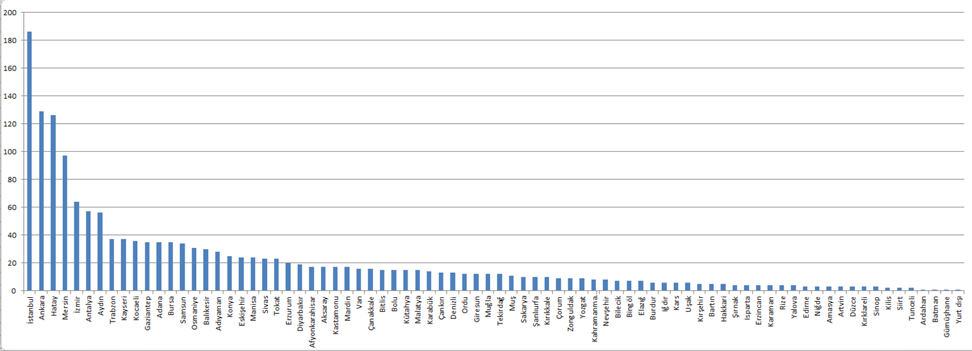
Başvuruların illere göre dağılımı
Toplam 1658 başvuru

Slide 77
Program ülkeleri arasındaki dağılım

Slide 78
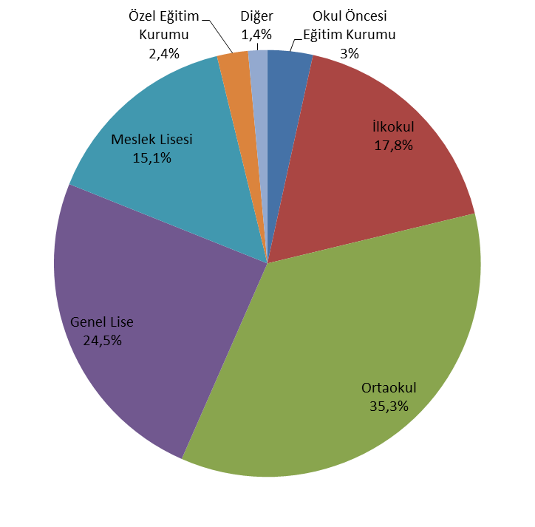
Başvuruların kuruluş türüne göre dağılımı
1

Slide 79
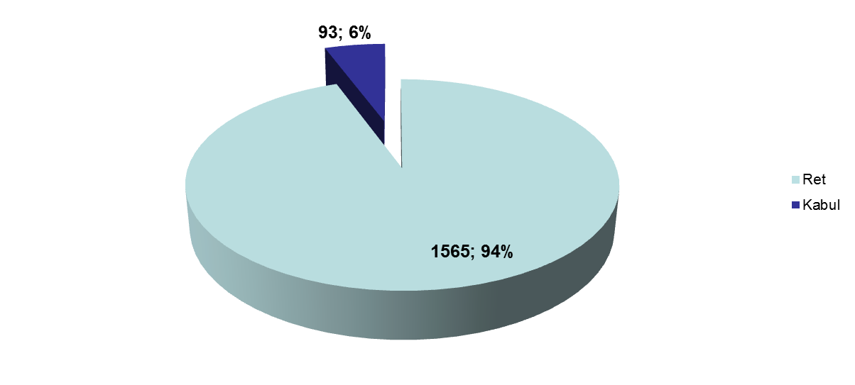
Kabul başvuruları
93 kabul
Tahsis edilen bütçe: 2.462.423 Avro

Slide 80
Red gerekçeleri
Uygunluk kontrolünü geçememe (111 başvuru)
Toplamda eşik puanı geçememe (430 başvuru)
En az bir kalite kriterinden eşik altı puan alma (12 başvuru)
Bütçe yetersizliği (928 başvuru)

Slide 81
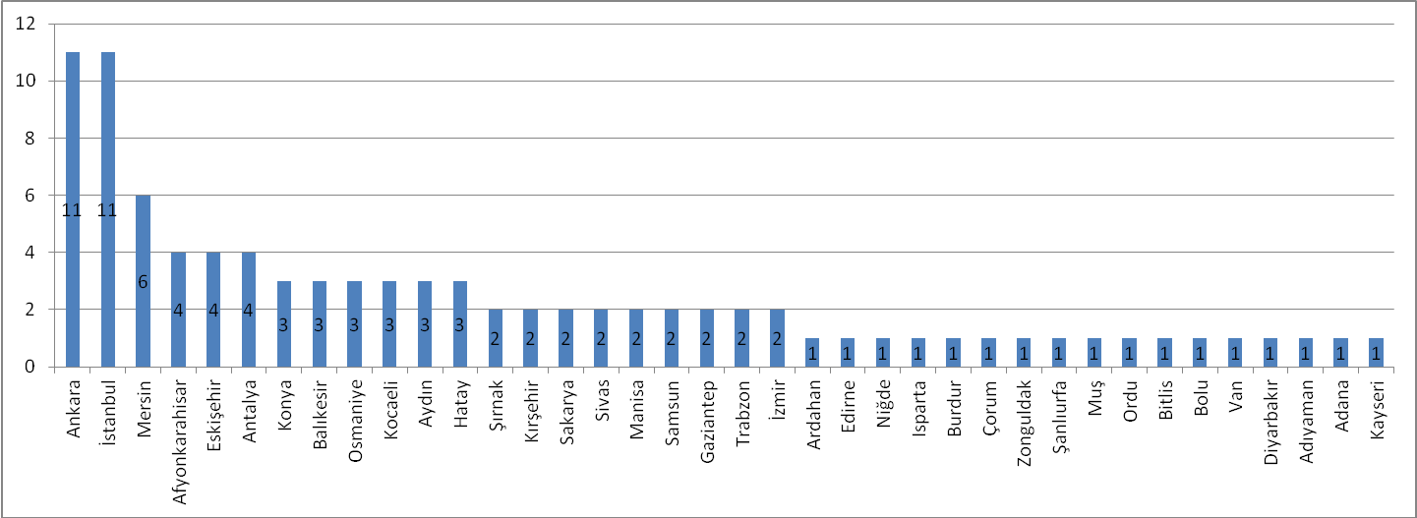
Kabul edilen başvuruların illere göre dağılımı
93 kabul

Slide 82
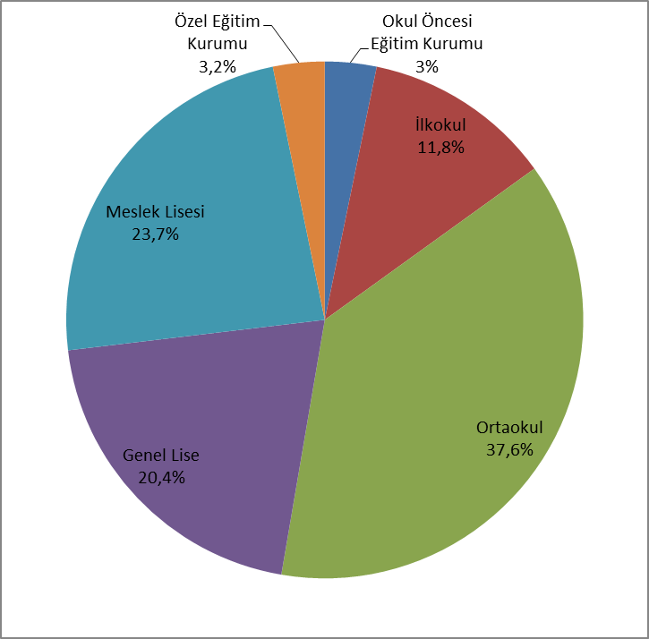
Kabul edilen başvuruların kuruluş türüne göre dağılımı
1

Slide 83
Hareketlilik sayılarının karşılaştırılması
.

Slide 84
İletişim
www.hatayarge.com

